Slide 1


Formation 22 et 23 mars 2019

Slide 2



Introduction
Méthodologie présentée initialement en 1953 dans ouvrage par W Stephenson (1902-1989)
Origine, l’analyse factorielle de C. Spearman (dont Stephenson est proche collaborateur) utilisée pour définir facteur commun d’intelligence (G)
Objectif: Utiliser la méthodologie du Q-sort pour prendre en compte les différences intra-individuelles et inter-individuelles dans études cas isolés.
Brown S. R. (1991). A Q-Methodology Primer.

Slide 3
Q-sort, Définitions
Le terme Q désigne un ensemble de formulations, déclarations, contributions, énoncés (concourse) qui participent à la description d’une question concernant un thème ou un objet complexe [Q-méthodologie, Processus Psychoth., Sentiment nat.]
La tâche de la méthodologie Q est de révéler la structure inhérente de cet ensemble
Le terme Sort correspond à l’opération de tri qui va en être réalisée pour le faire (organisation)
Pour sa présentation, Brown part des échanges écrits dans une liste de diffusion consacrée à la méthodologie Q.
Nous présenterons en parallèle la méthode utilisée par Jones et al. pour construire le PQS[/CPQ] dont l’objet est de décrire aussi finement que possible le processus de la psychothérapie et sa dynamique.

Slide 4
Construction de l’échantillon Q
La Q-méthodologie en cinq étapes
Construction de l’échantillon
Classement des formulations
Corrélation entre classements différents
Analyse factorielle
Interprétation
Première étape

Slide 5
Construction de l’échantillon
[Brown] Les formulations sont issues des échanges de la liste de diffusion à propos de la méthodologie Q. Elles sont divisées en 2 catégories : celles qui concernent les aspects méthodologiques (10) et celles qui concernent les questions techniques (10)
[Jones] Les formulations sont issues d’une revue de la littérature concernant les études de processus. Après discussion approfondie de cliniciens chercheurs, les formulations sont divisées en 3 catégories: celles qui concernent le patient, ses problèmes, fonctionnements et implication (42), celles qui concernent le thérapeute, son approche, technique, implication (42) et celles qui concernent l’interaction thématique entre le patient et le thérapeute (16)

Slide 6
Classement des formulations
Seconde étape

Slide 7
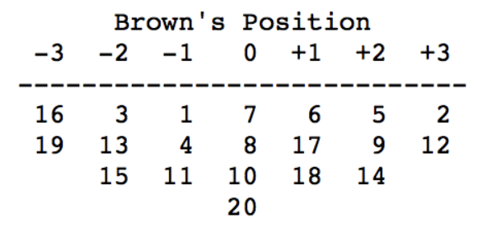
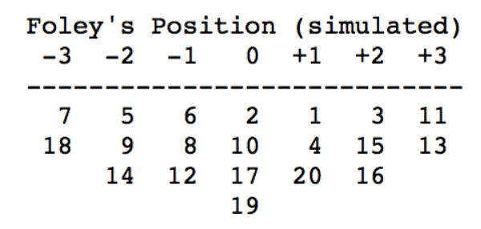
Classement des formulations
[Brown] Il est demandé à chaque personne qui prend connaissance des formulations Q de les classer suivant un continuum allant de "très d'accord" à une extrémité à "très en désaccord" à l’autre extrémité.
Ce classement doit respecter une distribution « normale » (courbe de nGauss)
On obtient ainsi une formalisation des opinions de chacun

Slide 8
[PQS/CPQ] Hypothèse générale: la psychothérapie est un processus interpersonnel, mais les items en eux-mêmes ne sont que partiellement associés à des points de vue théoriques particuliers.
PQS/CPQ appréhende un large éventail de manifestations dans le domaine du processus tout en conservant la possibilité d’une analyse qualitative, quantitative et statistique de ses résultats.
Valeur particulière de la méthode: permet de saisir le caractère unique de chaque cas tout en facilitant la définition des similarités et des différences d’un cas par rapport à un autre.
PQS n’est pas limité à la mesure de dimensions particulières présumées comme importantes pour la thérapie. Il permet aussi de découvrir des associations ou des relations significatives particulières parmi les aspects variés du processus de la psychothérapie.

Slide 9
Le classement individuel, par 3 cotateurs, des 100 formulations descriptives d'une même séance de psychothérapie est un premier temps. Il conduit à une analyse approfondie de l’identité et des différences de cotation (les jugements) des cotateurs, puis à un accord consensuel.
La réplication des études avec des méthodologies identiques est un temps essentiel dans la qualification des études de cas (Kazdin 1982 pp. 284-286). Les cotateurs sont généralement différents, mais l’analyse validée par 3 pairs donne au classement une qualité solide.
  À partir du moment où les études de cas répliquées sont agrégées, les classements apportent des éléments sur les similitudes et les différences inter- cas. Leur origine introduit la nécessité de prendre en compte le contexte qui ne se limite pas à l’approche, mais aussi des variables telles que l’âge, des problèmes associés, le contexte psycho-social, etc.

Slide 10
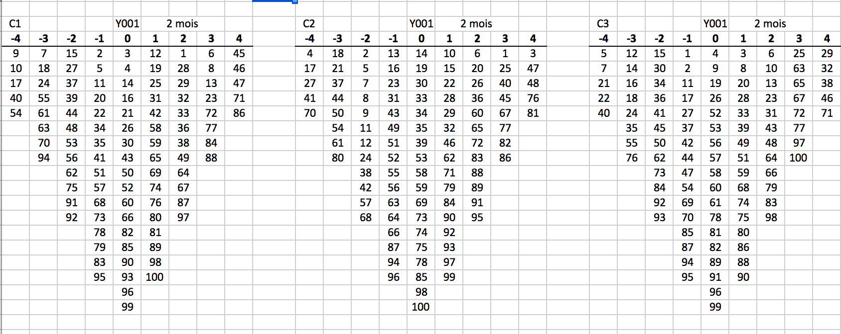
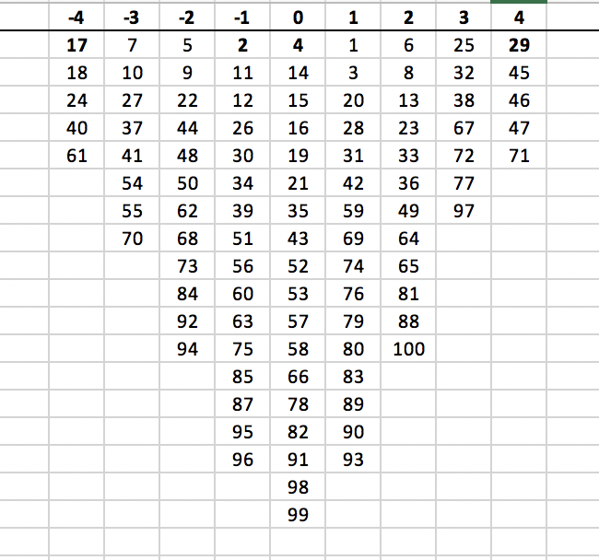
Une cotation en 2 temps
T1. Chacun des 3 membres du groupe de pairs réalise sa cotation individuelle
T2. À l’issue d’une discussion inter-cotateurs des différences, la cotation définitive est finalisée.

Slide 11
Corrélations entre classements différents
Troisième étape

Slide 12
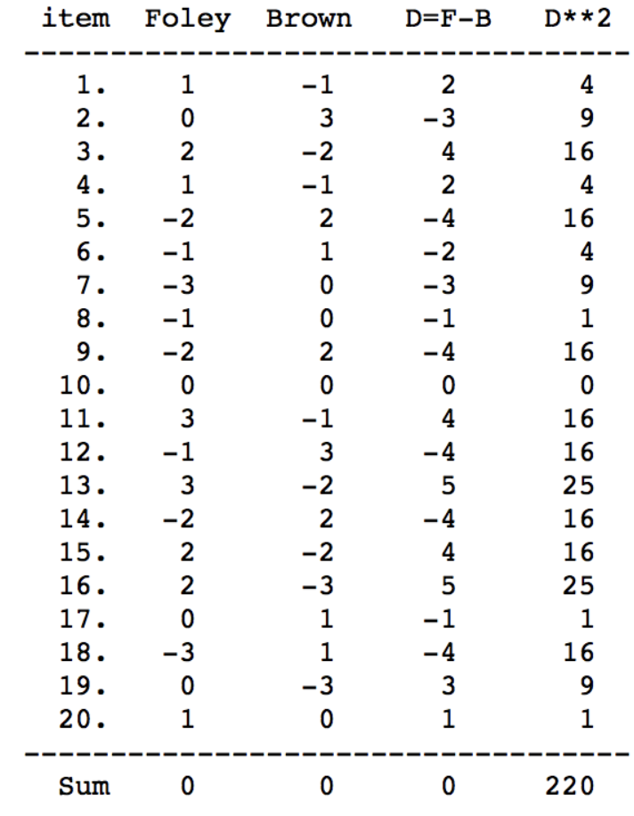
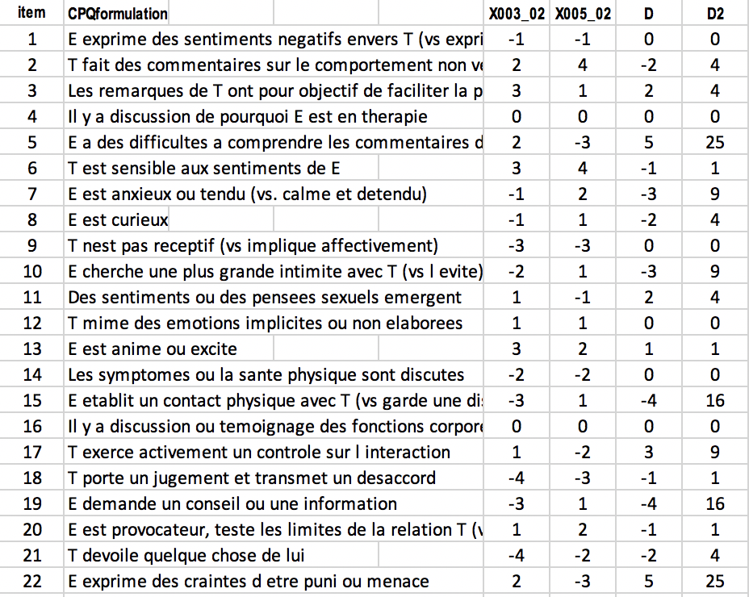
[Brown] Présentation de la méthode de corrélation de 2 cotations. Les numéros des 20 formulations (items) sont présentées dans les lignes, les cotations correspondantes (de -3 à +3) de Foley et Brown sont présentées en colonnes. Ces colonnes sont complétées par D = F - B (différence entre les scores de Foley et de Brown), et D **2 (différence au carré).
Les sommes de chaque cotation des 20 items sont égales à 0, de même que celle des différences. Les différences au carré additionnées produisent une Somme = 220.
[PQS/CPQ] Présentation de la même opération avec la cotation des 100 items du CPQ pour 2 psychothérapies X003_02 et X005_02. La somme des différences au carré = 502.
Un calcul supplémentaire conduit à la corrélation entre chacune des 2 cotations, soit -0,67 du côté Brown et 0,42 du côté PQS/CPQ.

Slide 13
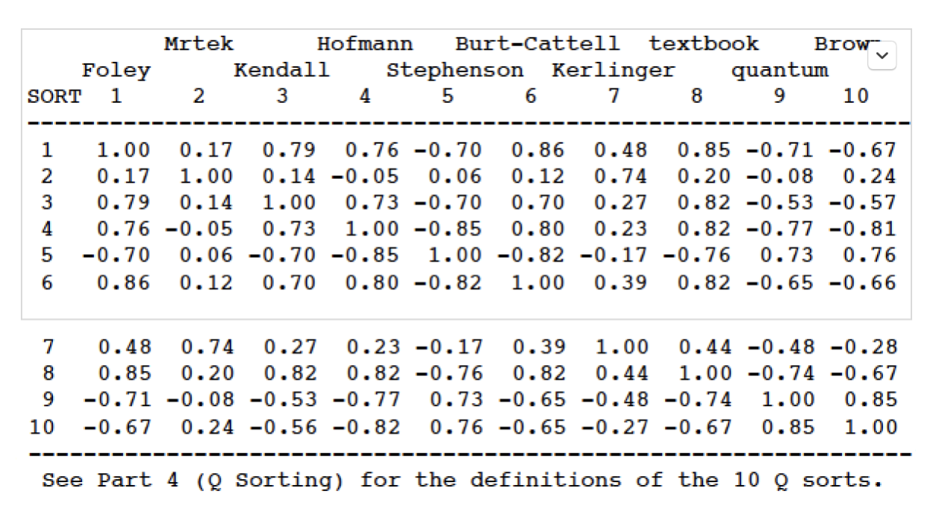
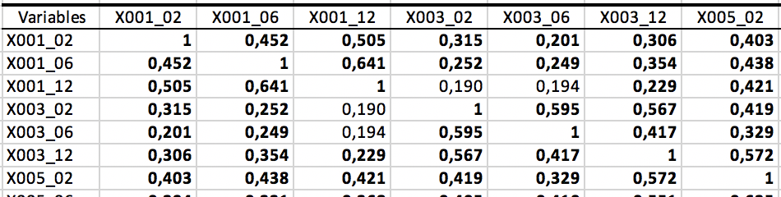
Corrélations inter-cotations globales
[Brown] Matrice des corrélations entre les 10 classements de Q réalisés (virtuellement) par les 10 personnes de l’échantillon
Corrélation entre Foley et Brown = -0,67
lL’écart-type 1 / ( SQRT (N) = 1 / ( SQRT (20) = 1/0,47 = 0,22
Les corrélations sont significatives si elles sont d'environ 2 à 2,5 fois l'écart-type - c'est à dire, ici entre
[PQS/CPQ] Matrice des corrélations entre les 7/180 classements de Q réalisés (pour 7 psychothérapies de l’échantillon)
Corrélation entre X003_02 et X005_02 = 0,42
L’écart-type 1 / ( SQRT (N) = 1 / ( SQRT (100) = 1/10 = 0,1
Les corrélation est significative si si elles sont d'environ 2 à 2,5 fois l'écart-type - c'est à dire, ici entre 0,20 et 0,25.

Slide 14
Analyse factorielle
Quatrième étape

Slide 15
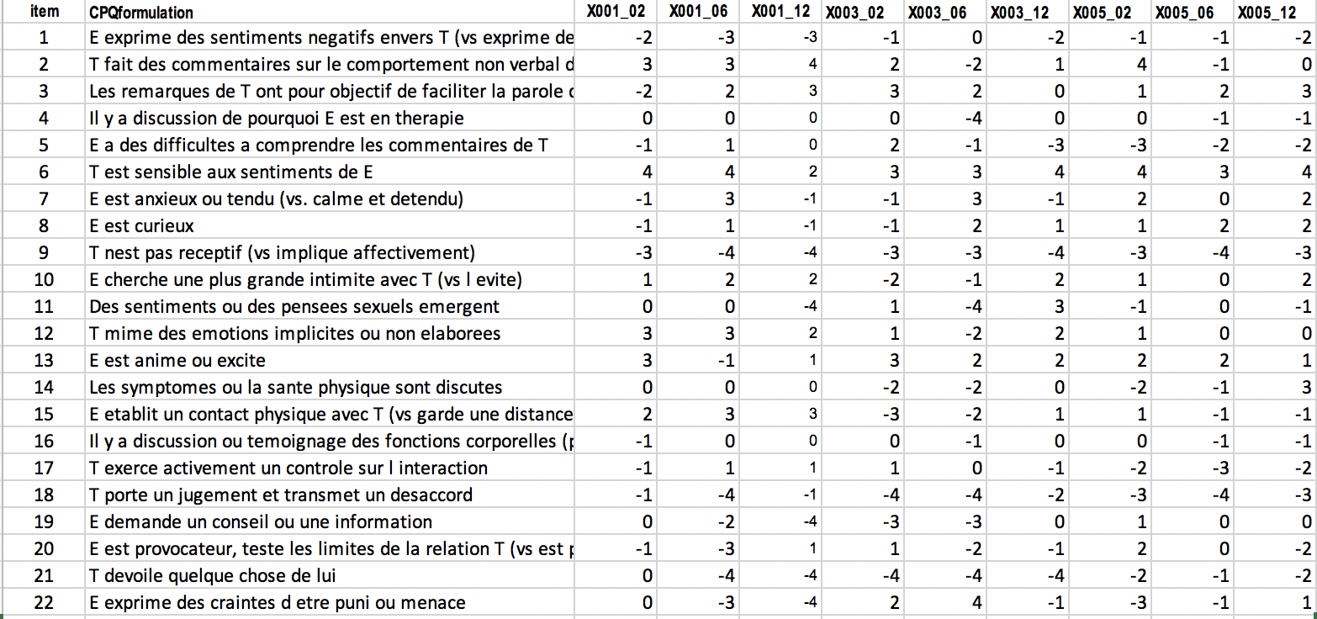
Base de l’analyse factorielle (extrait)
En lignes les formulations (items)
En colonnes, les 195 cotations correspondant aux 65 cas

Slide 16
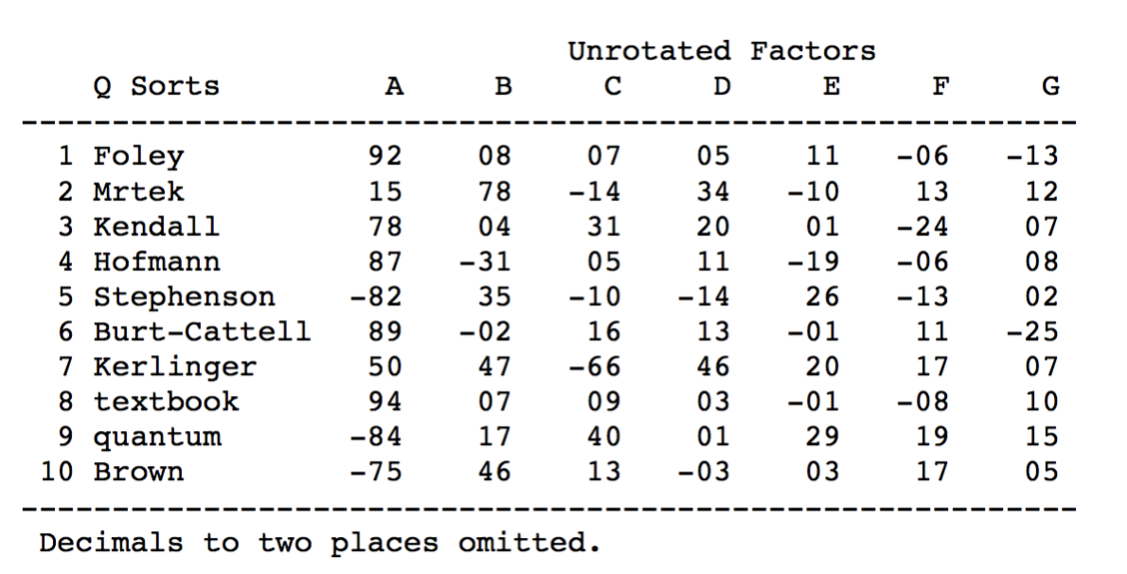
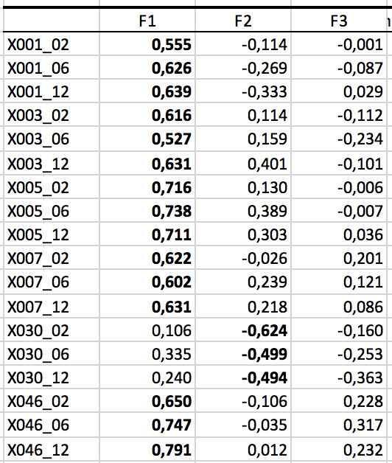
Extraction des facteurs et charges factorielles (loadings)
7 facteurs
3 facteurs
Les charges factorielles (loadings) expriment la mesure suivant laquelle chaque classement (sort) Q est associé à chaque facteur : à partir de là, le classement Q par Foley est corrélé avec le facteur A avec un montant de 0,92, alors que celui de Brown est corrélé avec un montant de -0,75 ; sur le facteur B , leurs charges (loadings) respectives sont de 0,08 et 0,46.
X001est corrélé avec F1 de façon croissante de T02 à T12 ; il y a également une évolution du même type avec F2, mais avec des loadings beaucoup plus faibles. X030 est corrélé fortement avec F2, mais avec un score plus faible. Il est en négatif.

Slide 17
Interprétation
Cinquième étape

Slide 18
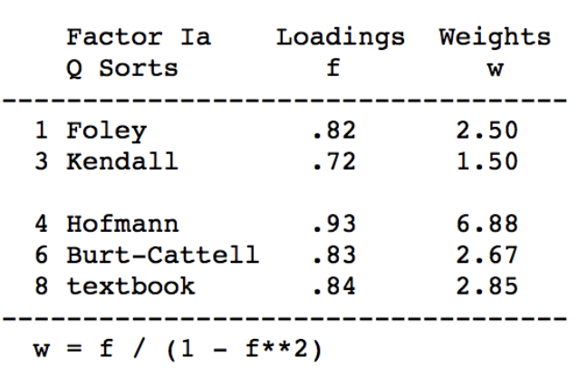
  Scores factoriels (weights) dans article de Brown
w = 0,82 / (1 - 0,82 ** 2) = 2.50.
Mode de calcul du score factoriel d’une formulation.
L'interprétation des facteurs dans la méthodologie Q procède principalement en termes de scores factoriels plutôt qu’en termes de charges (loadings) factorielles. Un score factoriel est le score d'un(e) « formulation" (déclaration/description/énoncé) (statement). Les scores factoriels (w) sont calculés à partir d’une sorte de moyenne des poids de chaque formulation dans chaque facteur. Cette moyenne est corrigée en fonction du loading de la personne ou de la psychothérapie pour chaque facteur.

Slide 19
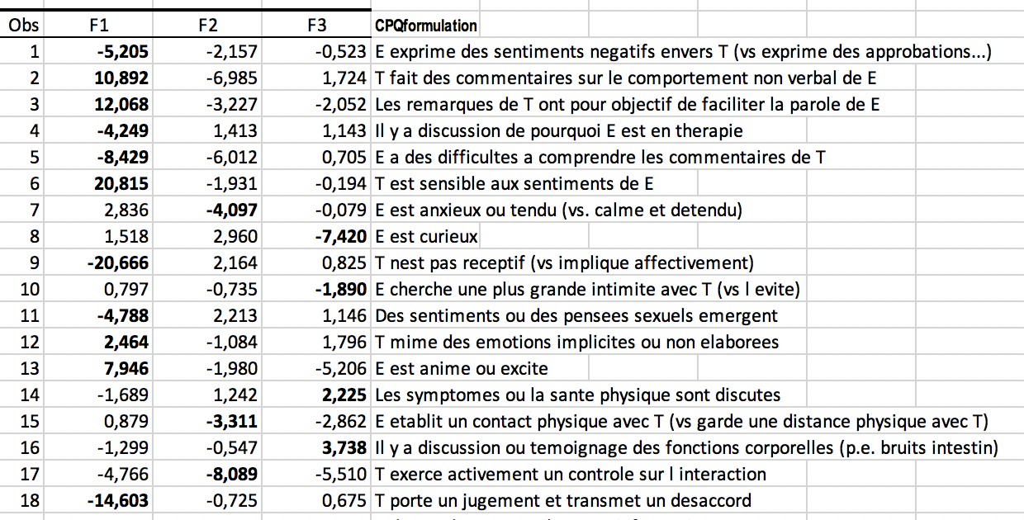
Scores factoriels (weights) dans études sur l’autisme
Le score factoriel (poids) de chaque formulation dans les différents facteurs est présenté ici pour les 18 premières formulations. Les attitudes, interventions, caractéristiques « moyennes » des thérapeutes et des patients apparaissent ici clairement, ainsi que les particularités dans certains sous-groupes où interviennent des approches ou des étapes de développement différentes. Les cotations individuelles peuvent être mises en relation avec les mesures moyennes.

Slide 20
En résumé

Slide 21
Les cinq étapes de la méthodologie du Q-sort
Nous avons suivi les cinq étapes de la méthodologie du Q-sort présentées par Brown avec en parallèle ce qui leur correspond avec le PQS/CPQ.
    Construction de l’échantillon Q, distinction et équilibrage des catégories principales
    Classement des formulations par chaque cotateur suivant son degré d’accord et de désaccord avec les formulations qui décrivent l’objet de l’investigation
    Corrélations entre les différents classements, ce qui fait ressortir les proximités et les distances entre observations ou conceptions
    Analyse factorielle qui distingue différents facteurs qui interviennent dans la différence des classements et réciproquement produisent des « airs de famille »
    Interprétation qui fait intervenir les scores factoriels des formulations qui caractérisent chacun des facteurs

Slide 22
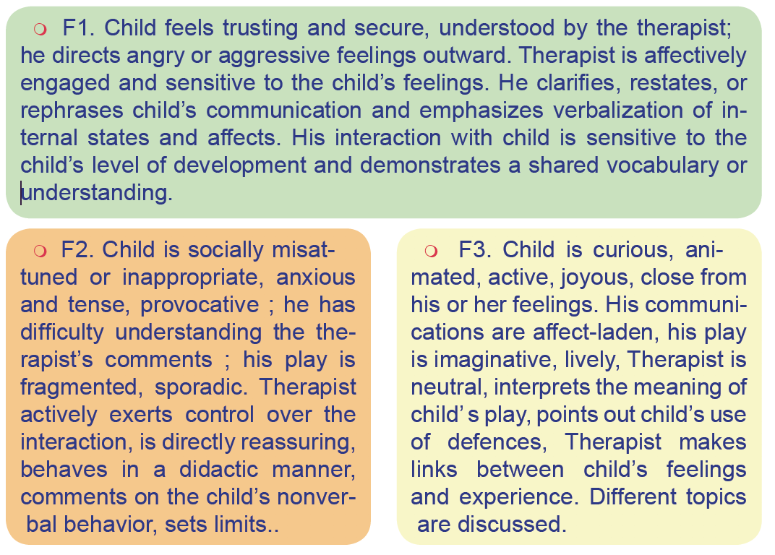

Slide 23
F1. L'enfant se sent confiant et en sécurité, compris par le thérapeute; il dirige les sentiments de colère ou d'agression vers l'extérieur. Le thérapeute est impliqué de manière affective et sensible aux sentiments de l’enfant. Il clarifie, réaffirme ou reformule la communication de l’enfant et insiste sur la verbalisation des états et des affects internes. Son interaction avec l’enfant est sensible au niveau de développement de l’enfant et témoigne d’un vocabulaire ou d’une compréhension commune....
F2. L'enfant est socialement mal adapté ou inapproprié, anxieux et tendu, provocateur; il a du mal à comprendre les commentaires du thérapeute; sa pièce est fragmentée, sporadique. Le thérapeute exerce un contrôle actif sur l’interaction, est directement rassurant, se comporte de manière didactique, commente le comportement non verbal de l’enfant, fixe des limites.
F3. L’enfant est curieux, animé, actif, joyeux, proche de ses sentiments. Sa communication est chargée d’affect, son jeu est imaginatif, vivant. Le thérapeute est neutre, il interprète la signification du jeu de l’enfant, pointe son usage des mécanismes de défense. Le thérapeute établir des liens entre les sentiments et l’expérience de l’enfant. Différents sujets sont discutés

Slide 24
Quelques références Biblio
Brown S. R. (1991). A Q-Methodology Primer I.
Brown S. R. (1996). Q methodology and qualitative research. Qualitative Health Research, 6(4), 561-567.
Brown S. R. (1996). Q Methodology as the Foundation for a Science of Subjectivity.
Brown S. R. (1999). Subjective Behavior Analysis.
Pierrehumbert, B., Sieye, A., Zaltzman, V., & Halfon, O. (1995). Entre salon et laboratoire : l'utilisation du « Q-Sort » de Waters et Deane pour décrire la qualité de la relation d'attachement parent-enfant. Enfance, 48(3), 277-291
Pierrehumbert, B., Mühlemann, I., Antonietti, J.-P., Sieye, A., & Halfon, O. (1995). Etude de validation d'une version francophone du « Q-Sort » d'attachement de Waters et Deane. Enfance, 48(3), 293-315.
Sur academia.com Q-sort methodology 259 citations

